Slide 1
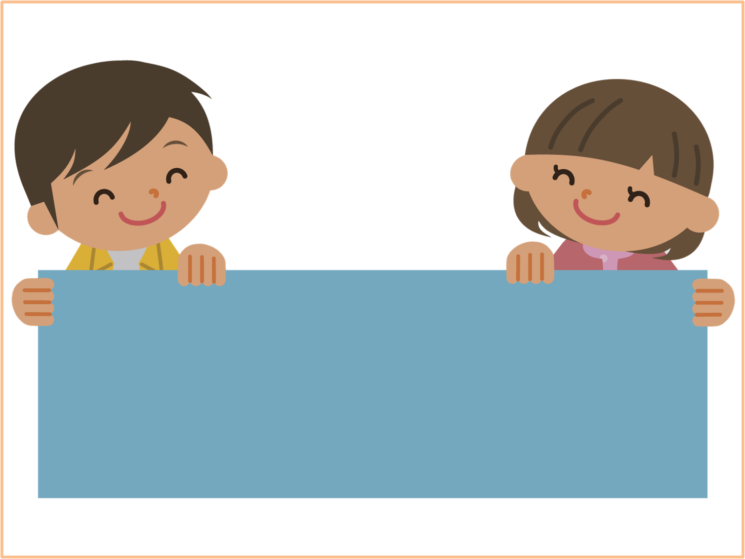
МБДОУ «Ромодановский детский сад комбинированного вида»
Детский сад «Родничок»
Развитие речи детей 2-3 лет
Консультация для родителей
Подготовила учитель-логопед Лашина О.С.

Slide 2
Развитие речи детей 2-3 лет
Речь является главным средством общения людей.
Известно, что интеллектуальное развитие ребенка зависит от уровня его речевого развития.
А уровень развития речи влияет на формирование личности и характера ребёнка.
С развитием речи теснейшим образом связано формирование сложных форм поведения ребёнка.
Речь помогает малышу регулировать своё
поведение, оценивать его.

Slide 3
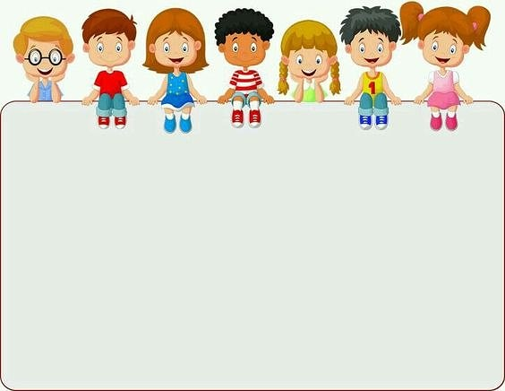
На третьем году жизни совершенствуются зрительные и слуховые ориентировки, что позволяет детям безошибочно выполнять ряд заданий:
осуществлять выбор из 2–3 предметов по форме, величине и цвету; различать мелодии; петь.
Совершенствуется слуховое восприятие, прежде всего фонематический слух.
К трем годам дети воспринимают все звуки родного языка, но произносят их с большими искажениями.

Slide 4
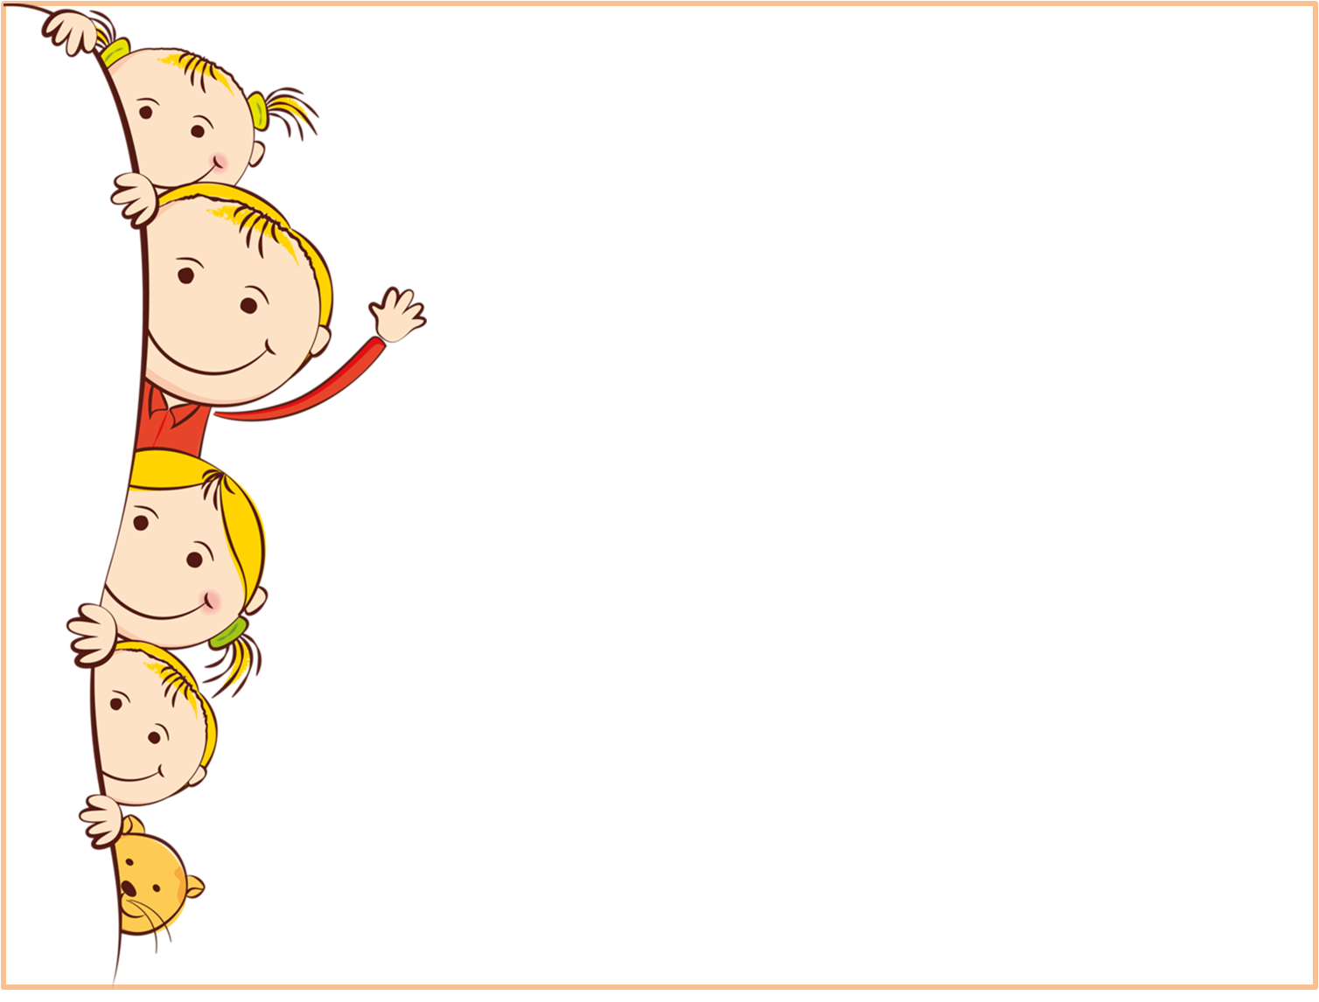
Словарный запас
Время появления в норме | Показатели речевого развития
с 2 лет 3 мес. | Понимает значение пространственных наречий, употребляет их в речи (высоко – низко, далеко – близко)
2 года 6 мес. | Глаголы, называющие бытовые действия (умывается, ест, спит, гуляет), игровые действия (строит, катает, везёт).
2 года 6 мес. | Адекватно использует названия цветов (красный, синий, желтый, зелёный) и размер (большой, маленький)
К 3 годам | Говорит «спасибо», здоровается, прощается

Slide 5
Время появления в норме | Показатели речевого развития
к 3 годам | Называет предметы, изображенные на картинках Знать названия транспортных средств | (машина, автобус), частей автомобиля (кабина, кузов, колёса, руль), растений (дерево, трава, цветы), фруктов (яблоко, груша, банан), овощей (морковь, помидор, огурец), домашних животных (кошка, собака, курица) и их детёнышей.
к 3 годам | 800-1300 слов.
К 3 годам | Знать свои имя и фамилию, сколько лет, имена ближайших родственников, имя и отчества своих воспитателей
к 3 годам | Понимает слова-обобщения, начинает использовать их в активной речи (игрушки, одежда, овощи, фрукты)
к 3 годам | Знает и различает части суток (день, ночь)

Slide 6
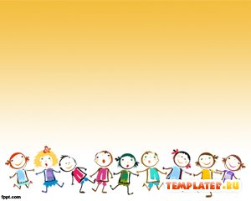
Грамматический строй
Время появления в норме | Показатели речевого развития
с 2 лет 1 мес. | Активно пользуется предложно-падежными конструкциями (Иду гулять, дай игрушку)
2 года 3 мес. | Употребляет местоимение "Я"
С 2 лет 6 мес. | Строит предложения из 3-4 слов, простые и сложносочиненные
к 3 годам | Различение и употребление единственного и множественного числа имён существительных (при рассматривании картины ребёнок самостоятельно отвечает на вопросы или показывает предметы)

Slide 7
Время появления в норме | Показатели речевого развития
к 3 годам | Согласует имена прилагательные с существительными в роде (кроме среднего рода) красивый цветок, веселая собака.
к 3 годам | Использует в речи предлоги (в, на)
к 3 годам | Повторяет за взрослым двустишие, строит многословные, в том числе сложносочиненные и сложноподчиненные, предложения («Когда мой папа придет с работы, мы пойдем гулять»).
к 3 годам | Задает вопросы: «Почему?», «Когда?», «Где?», «Зачем?»

Slide 8
3вукопроизношение
Возраст детей | 1-2 года | 2-3 года | 3-5 лет | 5-6 лет
Звуки | А, о, у, и, п, б, м | ы, э, ф, в, т, д, н, г, к, х, й | С, ц, з ш, ж, ч, щ | Р, л

Slide 9
Большую роль в развитии речи детей играют специальные игры, упражнения и занятия, преимущество которых заключается в том, что при их организации целенаправленно создаются условия для развития у малышей разных сторон речи:
-разнообразные игры (игры-инсценировки, звукоподражательные игры, игры-потешки, хороводы, игры с сюжетными игрушками и др.);
-игры-занятия с предметами и сюжетными картинками; -рассказывание и -чтение сказок, стихов, историй; пересказывание их вместе с детьми;
-рассматривание и обсуждение иллюстраций к произведениям;
-разгадывание загадок;
-игры, направленные на развитие мелкой моторики.

Slide 10
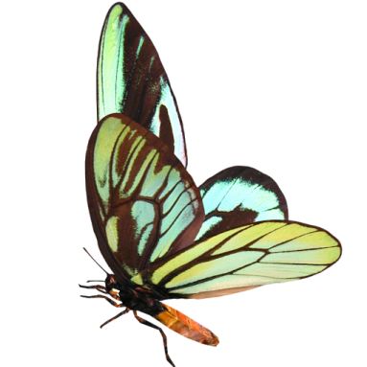
Дыхательные упражнения
Цель: развитие речевого дыхания, силы голоса, тренировка мышц губ.
1. «Подуем на снежинку».
Вырезать из салфетки тонкую и легкую снежинку. Положить на ладонь ребенку. Ребенок дует, чтобы снежинка слетела с ладони.
2. «Бабочка летает».
Сделать совместно с ребенком бабочку из тонкой бумаги (обертка от конфет, салфетка и т.д.). Привязать нитку. Ребенок держит за ниточку и дует на бабочку.
3. «Плывет, плывет кораблик».
Налить в тазик или ванну воду положить кораблик и
предложить ребенку подуть на кораблик.

Slide 11
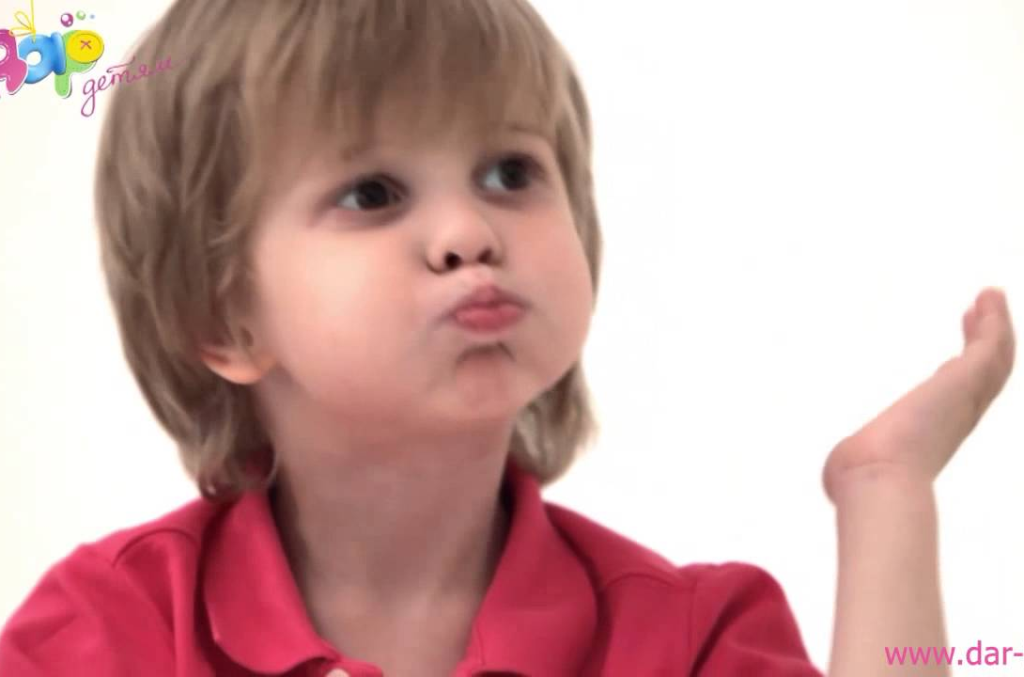
Артикуляционная гимнастика
«Улыбнись маме» - • «Поцелуй маму» - Попросите малыша поцеловать вас в щечку. Упражнение и приятное, и полезное! После того как малыш научился вытягивать губки трубочкой и растягивать их в улыбке
Упражнение «Часики» - Покажите часы с маятником или подберите такую картинку. - Откройте широко рот. Кончиком языка поочередно касайтесь то одного уголка губ, то другого
«Воздушный шарик» Попросите малыша надуть обе щеки: «Надувайся, пузырь, надувайся, большой!» Затем аккуратно нажмите указательными пальцами на надутые щечки ребенка: «Лопнул пузырь!».Теперь учимся надувать левую, затем правую щеку.
«Накажем непослушный язычок» Попросить малыша приоткрыть ротик, высунуть язычок. Затем слегка покусаем его зубками.
«Домик для язычка» Попросите кроху широко открыть рот Теперь с открытом ртом пробуем высунуть язык. Держим язык 2-3 секунды, не закрывая рот Убираем язычок, рот закрываем.

Slide 12
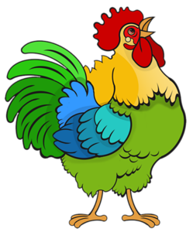
Игры – подражания с речевым сопровождением
Цель: упражнять детей в отчетливом произношении отдельных звуков, слов или фраз.
«Птичий двор»
Наши уточки с утра – «Кря-кря-кря!», «Кря-кря-кря!»,
Наши гуси у пруда – «Га-га-га!», «Га-га-га!»,
Наши гуленьки вверху – «Гу-гу-гу!», «Гу-гу-гу!»
Наши курочки в окно – «Ко-ко-ко!», «Ко-ко-ко!»,
А наш Петя-петушок рано-рано поутру
Нам споет «Ку-ка-ре-ку!»
«Произношение гласных звуков»
- А-а-а (плач ребенка, поет певица, уколол пальчик,
девочка укачивает куклу).
- О-о-о (разболелся зуб, удивление).
- У-у-у (гудит поезд, воет волк).
-И-и-и (жеребенок ржет).
Звуки произносятся на выдохе.

Slide 13
Логоритмические игры с самомассажем
Во время игр с самомассажем взрослый читает стихотворение, сопровождая слова движениями, ребёнок повторяет.
«Лягушата»
Лягушата встали, потянулись и друг другу улыбнулись.
Выгибают спинки, спинки – тростинки
Ножками затопали, ручками захлопали,
Постучим ладошкой по ручкам немножко,
А потом, а потом грудку мы чуть-чуть побьем.
Хлоп-хлоп тут и там и немного по бокам,
Хлопают ладошки нас уже по ножкам.
Погладили ладошки и ручки и ножки.
Лягушата скажут: «Ква! Прыгать весело, друзья».

Slide 14
Пальчиковые игры
Стимулируют речевое развитие, улучшают артикуляционную моторику, подготавливают кисть к письму и повышают работоспособность коры головного мозга.
«Торт»
Тесто ручками помнем, (сжимаем-разжимаем пальчики) Сладкий тортик испечем. (как будто мнем тесто)
Сеpединку смажем джемом, (кpуговые движения ладошками по столу)
А верхушку — сладким кpемом (круговые движения ладошками друг об друга)
И кокосовою кpошкой
Мы присыплем торт немножко (сыплем "крошку"
пальчиками обеих рук)
А потом заваpим чай —
В гости друга пpиглашай! (одна рука пожимает другую)

Slide 15
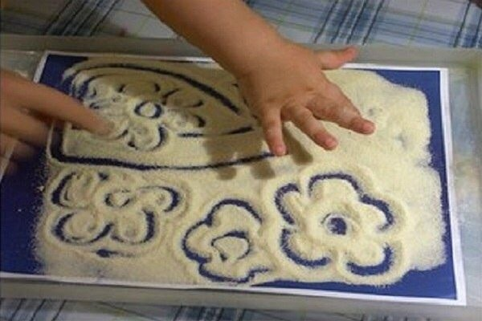
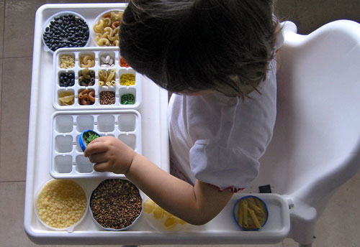
Игры с крупой.
Возьмите яркий поднос. Тонким слоем рассыпьте любую мелкую крупу. Проведите пальчиком ребенка по крупе. Позвольте малышу самому нарисовать несколько хаотичных линий. Затем попробуйте вместе нарисовать рисунок.
Крупу можно пересыпать, искать в ней предметы, пересыпать, сортировать, перекладывать, собирать, рисовать, делать аппликацию и многое другое.

Slide 16
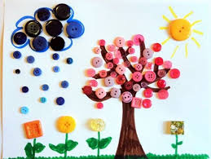
Игры с пуговицами.
Подберите пуговицы разного цвета и размера. Сначала выложите рисунок сами, затем попросите ребенка сделать то же самостоятельно. После того, как ребенок научится выполнять задание без вашей помощи, предложите ему придумывать свои варианты рисунков.

Slide 17
Разговаривайте со своим ребёнком во время всех видов деятельности, когда делаете уборку, готовите еду, собираетесь на прогулку, покупаете продукты и т.д. Каждый день читайте стихи, сказки, рассматривайте и обсуждайте картинки и больше играйте!
Удачи вам и вашим детям!!!

